Slide 1
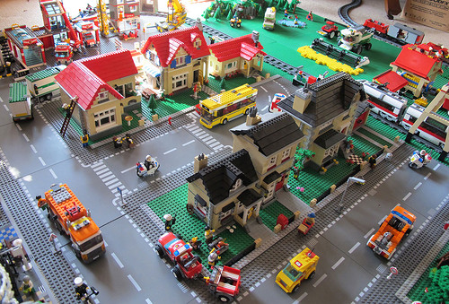
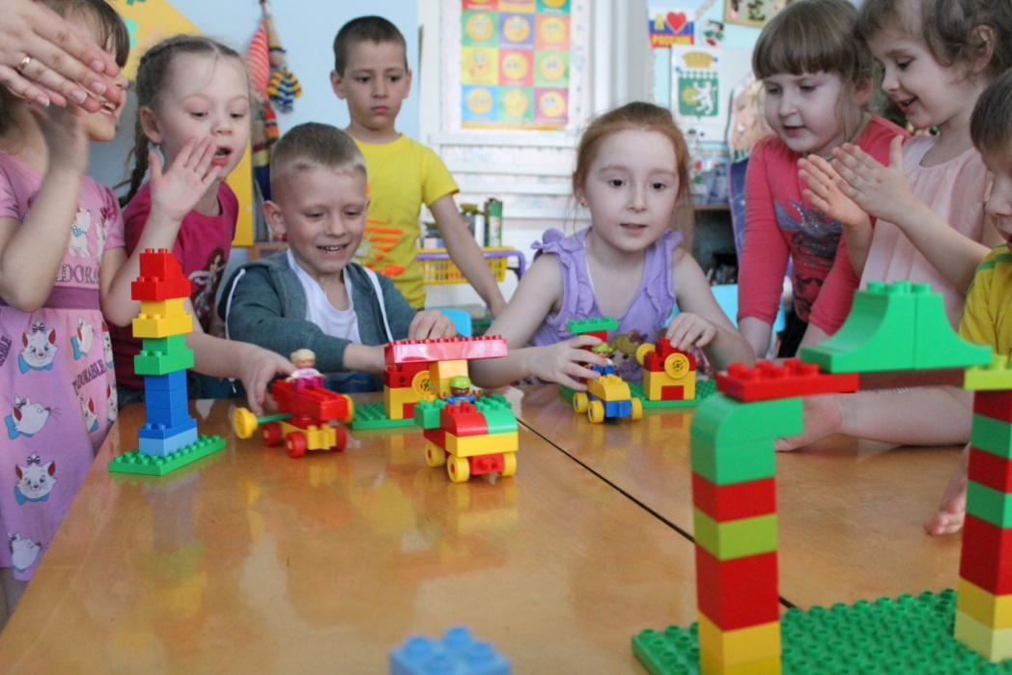
Система организации образовательной деятельности по реализации задач комплексной государственной программы
«Уральская инженерная школа»
Ст.воспитатель БМАДОУ «Детский сад № 9» Е.А. Ловыгина

Slide 2
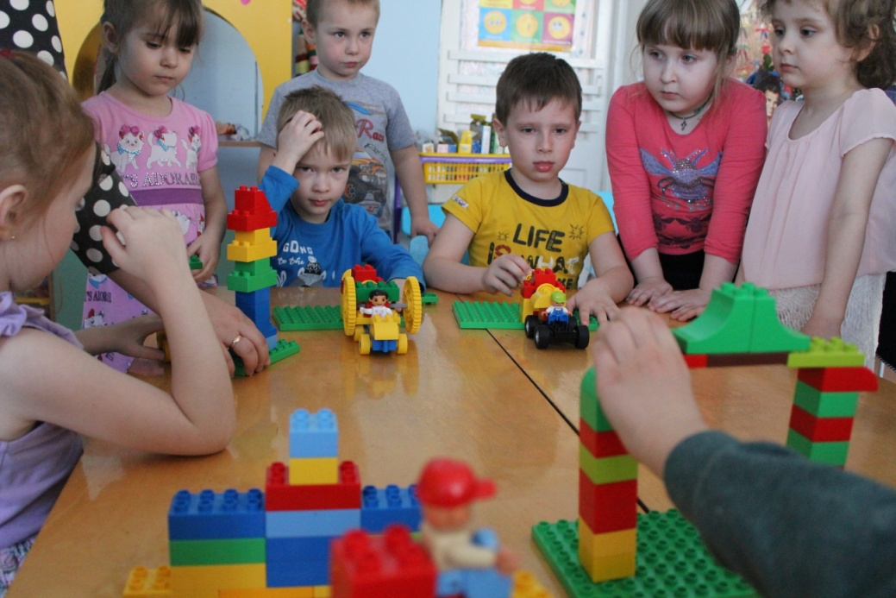
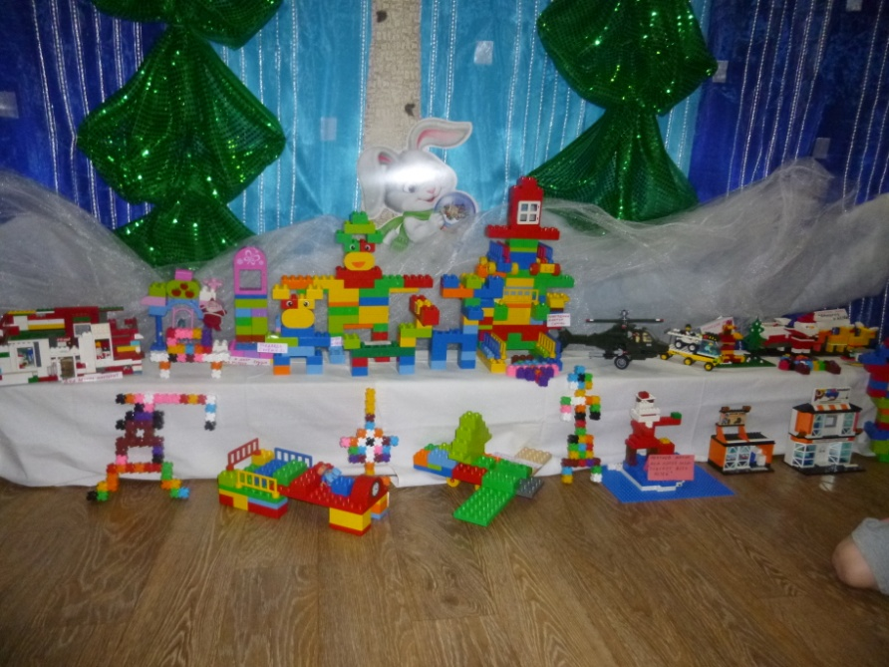
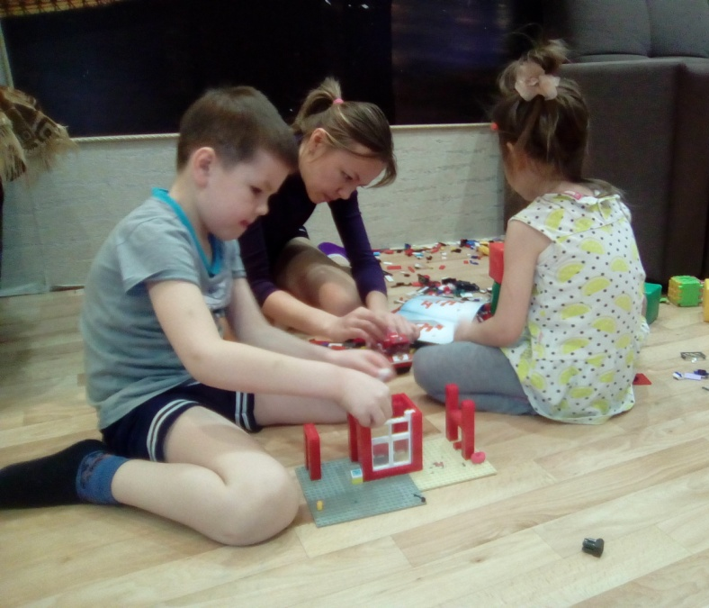
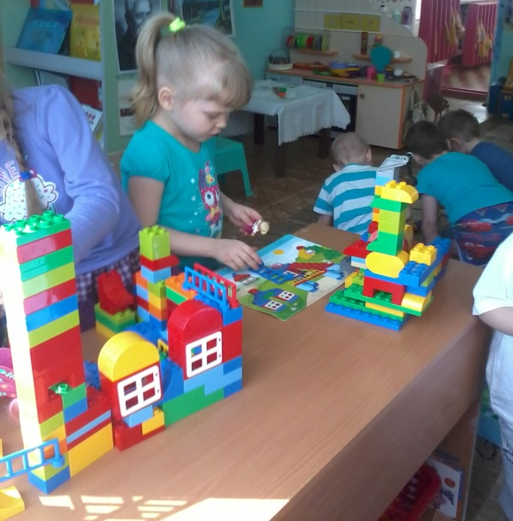
Выставка работ «Лего Новый год!»
В рамках программы «Уральская инженерная школа» был разработан проект «Уральские инженерики»
по теме: «Развитие творческой индивидуальности и продуктивного мышления детей дошкольного возраста»

Slide 3
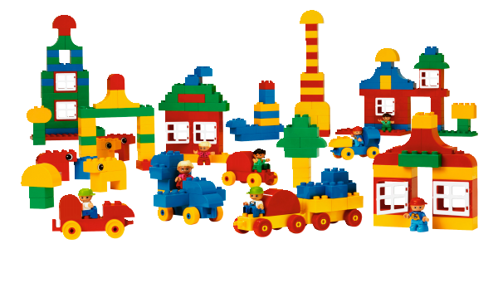
ПРОЕКТ «УРАЛЬСКИЕ ИНЖЕНЕРИКИ»
Цель проекта:
обеспечение развития стартовых потенциальных компетенций и личностных качеств детей дошкольного возраста, способствующих формированию творческих способностей, продуктивного, креативного мышления детей.
Задачи проекта для работы с детьми:
- развивать творческую индивидуальность детей;
- пробудить в ребенке интерес к техническому образованию, инженерным дисциплинам, математике и предметам естественно-научного цикла;
- определить склонности и способности ребенка к изучению математики и предметов естественно-научного цикла

Slide 4
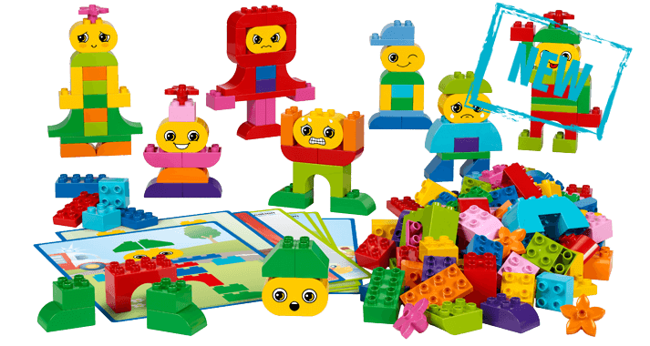
Задачи проекта для работы с педагогическим коллективом:
- повысить профессиональную компетентность педагогов;
- разработать и реализовать образовательные модули в рамках части программы, формируемой участниками образовательных отношений;
- мотивировать к творческой инновационной деятельности педагогов;
– использовать интерактивные формы и методы работы с группой детей с учетом индивидуальных особенностей и возможностей ребенка;
- наполнить развивающую предметно – пространственную среду ДОО, способствующую формированию и проявлению творческих инициатив и поисков
детей (подбор игрового материала,
пособий, моделирование открытых
пространств – участков детского
сада, творческие мастерские,
мини-лаборатории в ДОО)

Slide 5
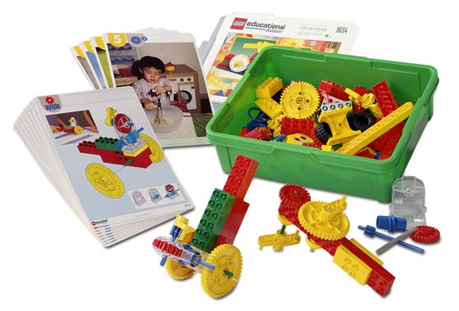
Задачи проекта для работы с родителями:
вовлечь родителей в конкретные дела, проекты, что позволит им чувствовать себя причастными к образованию своего ребенка ;
организовать клубные часы, мастер - классы с родителями ;
- информировать родителей через сайт ДОО о деятельности детей

Slide 6
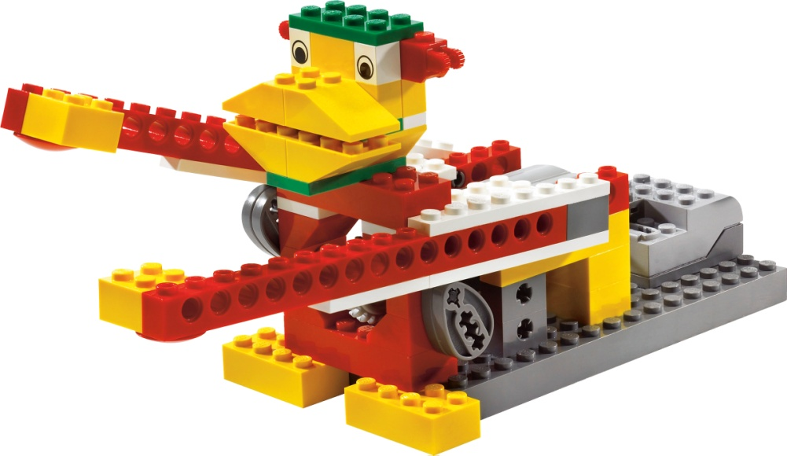
Результаты проекта, их устойчивость:
- изменены направления педагогических воздействий при формировании способностей детей. Вопреки реализуемому в практике дошкольного воспитания традиционному подходу, внимание акцентируется не только на результатах продуктивной, творческой деятельности детей, но и на организации самого процесса формирования творческих способностей детей;
- развитие инициативы, гибкости происходит в условиях совместной деятельности детей друг с другом, детьми с взрослыми (родителями), тем самым творчески активный ребенок умеет работать в команде;
- особым образом организованная развивающая предметно – пространственная образовательная среда учреждения способствует проявлению творческой индивидуальности и развитию технического (продуктивного) мышления детей

Slide 7
Реализация проекта в 2016-2017 учебном году
Этапы | Содержание деятельности
1.Аналитико-диагностический | - диагностика исходной ситуации (фиксация проблем, служебная записка); выработка функциональных представлений о проблеме, идее; - выявление уровня компетентности педагогов по проблеме; - обсуждение направлений и идей развития ДОО, определение темы; - организация подготовки педагогов - серия консультаций, семинаров - практикумов, цикла повышения квалификации по теме проекта; - изучение педагогами литературы и документов по теме. - разработка поэтапного плана реализации проекта; - разработка Положения о самостоятельной работе в ДОО; - внесение корректив в ООП ДО и годовой план ; - комплектование комплекса справочных пособий, информационных материалов по программе «Уральская инженерная школа», в т.ч. электронные носители и Интернет.

Slide 8
Этапы | Содержание деятельности
2. Организационно-исполнительский Создание условий, обеспечивающих эффективность работы всех участников образовательного процесса | - коррекция рабочих программ по перспективному планированию; - использование педагогических технологий в образовательном процессе; - план сотрудничества с родителями воспитанников и специалистами ДОО; - коррекция и регуляция содержания деятельности образовательного процесса; - текущий и итоговый мониторинг; - сбор, обработка показателей деятельности педагогов по реализации проекта; - рефлексия деятельности всех участников проекта

Slide 9
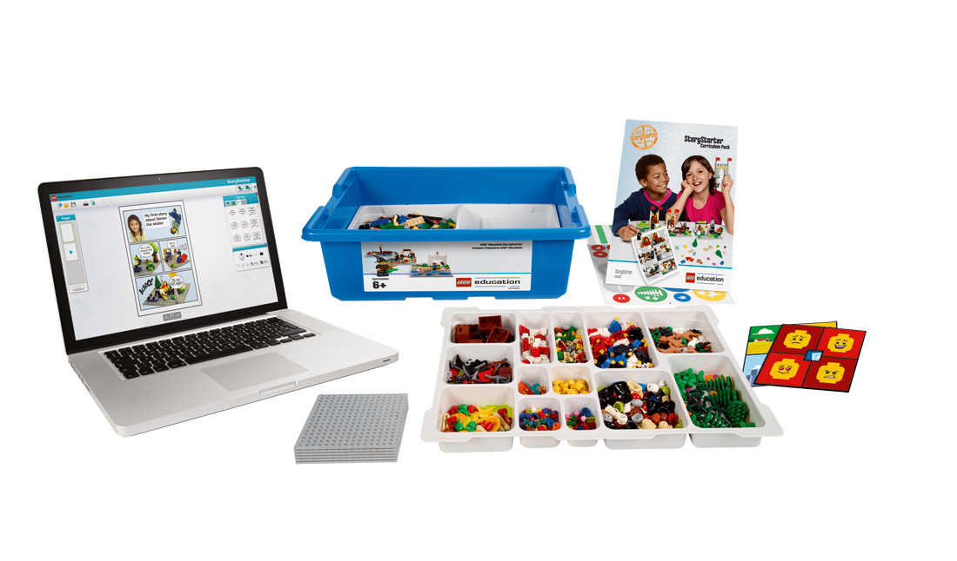
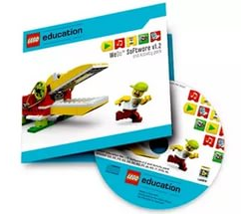
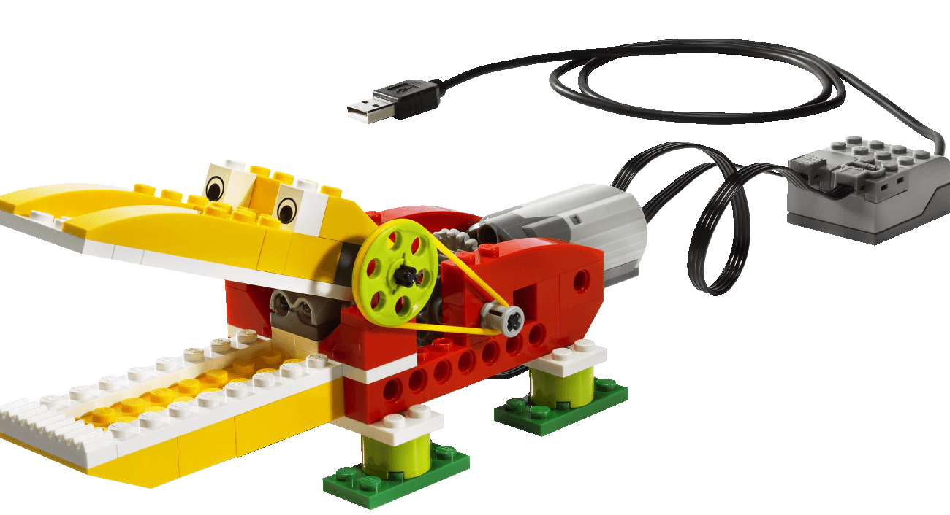
Этапы | Содержание деятельности
3. Аналитико-диагностический | - обобщение результатов проделанной работы - определение перспективы на 2017 – 2018 уч. год; - подготовка управленческого решения
На втором этапе проекта планируется расширить и углубить содействие конструкторской деятельности старших дошкольников за счет использования программируемых современных конструкторов нового поколения в рамках дополнительной программы по LEGO – конструированию и Робототехнике на базе ДОО

Slide 10
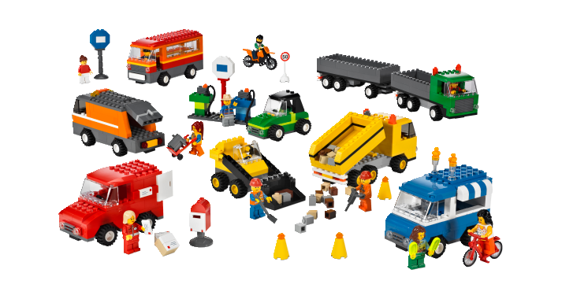
Спасибо за внимание!

